Slide 1
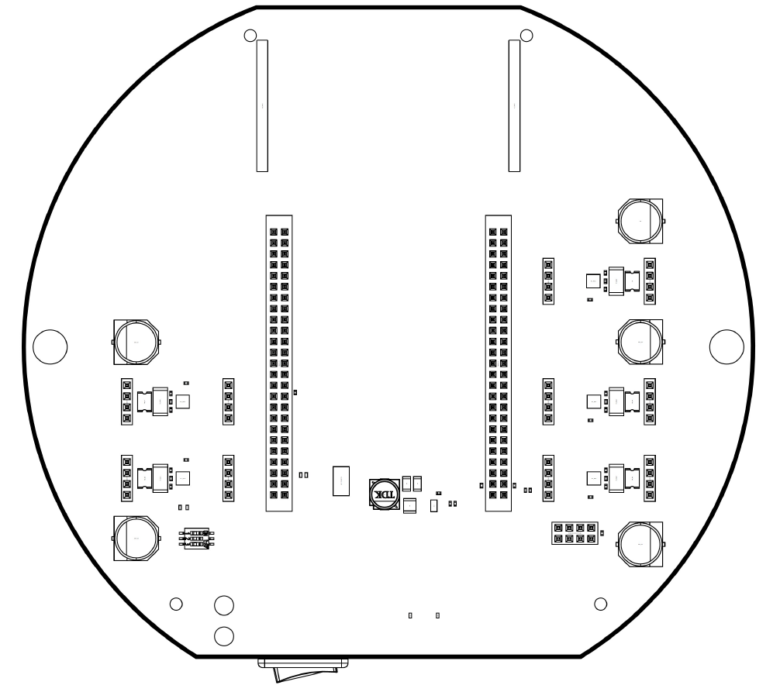
Módulo de Chute
uC
STM32F4
Módulo Motor
INA 220
Módulo Motor
Módulo Motor
INA 220
INA 220
Módulo Motor
Alimentação
3,3V
Módulo Motor
INA 220
INA 220
ADC
Pulso x2
Rádio
NRF24
PWM
Bateria
7,4V
SPI
Sensor da Bola
7,4V
I2C
3,3V
Alimentação

